Slide 1
Properati
El mejor camino a tu próximo hogar
Bruno Florio Sehor, Gerardo Graña, Catalina Zambon, Benjamin
Digital House
Grupo 8

Slide 2
Contenido de la Presentación
1
2
3
4
5
6
Enfermedad y Diagnóstico
Factores de Riesgo
y Prevención
¿Por qué Machine Learning?
¿Qué es la enfermedad coronaria? ¿Cómo se diagnostica?
¿Qué aumenta el riesgo de padecer la enfermedad?
Motivación del análisis realizado en el trabajo
Data-set
Análisis
Conclusiones
Descripción de los datos utilizados para el análisis
Algoritmos, estrategias y resultados obtenidos
Información extraída del análisis.

Slide 3
01
Enfermedad y Diagnóstico
¿Qué es la enfermedad coronaria? ¿Cómo se diagnostica?

Slide 4
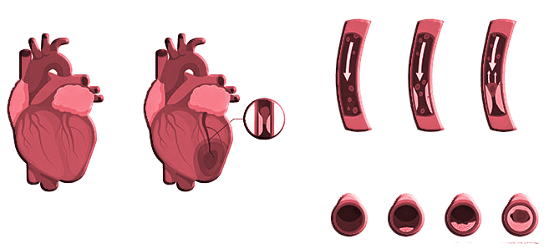
Enfermedad
Arteria Bloqueada
Musculo Muriendo
Corazón Sano
Insuficiencia Cardíaca

Slide 5
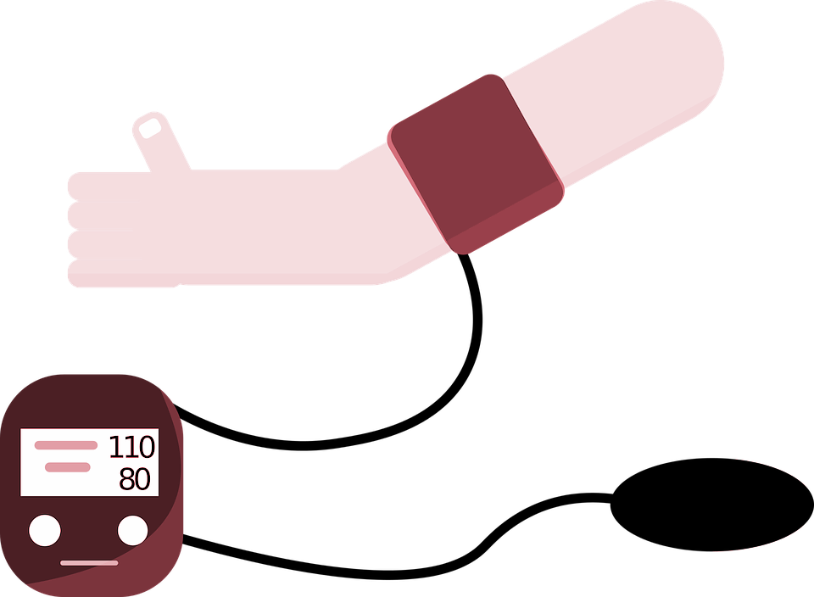




Diagnóstico

Slide 6
02
Factores de Riesgo y Prevención
¿Qué aumenta el riesgo de padecer la enfermedad?

Slide 7









Factores de Riesgo y Prevención

Slide 8
03
¿Por qué Machine Learning?
Motivación del análisis realizado en el trabajo

Slide 9
¿Por qué Machine Learning?
Ayudar a profesionales y pacientes
Descubrir nuevos conocimientos
Reducir costos
Los beneficios del poder de cómputo en la medicina
Mediante un diagnóstico rápido y confiable
Mediante el poder de almacenamiento, procesamiento y análisis de nueva información
Mediante el decremento de la carga laboral para los profesionales y la prevención de posibles situaciones futuras

Slide 10
04
Data-Set
Descripción de los datos utilizados para el análisis

Slide 11
Data-Set
4238 Instancias
15 Features
de un estudio cardiovascular en residentes de la ciudad de Framingham, Massachusetts
relacionadas con los factores de riesgo de la enfermedad
Data-set: bit.ly/2TuQxqp

Slide 12
Data-Set
Datos discretos
Datos continuos
Sexo
Fumador
Diabetico
Hipertenso
Medicación para presión
Educación
ACV previo
Edad
IMC
Colesterol
Glucosa
Presión diastólica
Cigarrillos diarios
Ritmo cardíaco
Presión sistólica

Slide 13
La puntuación de riesgo de Framingham es un algoritmo específico de género que se utiliza para estimar el riesgo cardiovascular a 10 años de un individuo. El riesgo de enfermedad de las arterias coronarias (CHD) a 10 años se calcula con la ayuda de la FRS.
El riesgo de tener CHD se clasifica en bajo, intermedio y alto, en función del FRS. Las personas con bajo riesgo de CHD tienen 10% o menos en este sistema. Riesgo intermedio es del 10% al 20% y riesgo alto del 20% o más. Nuestra columna target toma como 1 riesgo alto o intermedio y 0 como riesgo bajo.
El puntaje de riesgo de Framingham ha sido validado en los EE. UU., tanto en hombres como en mujeres, tanto en euroamericanos como en afroamericanos.

Slide 14
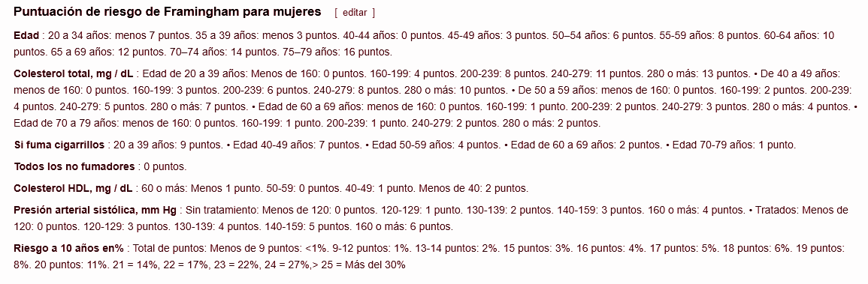

Slide 15
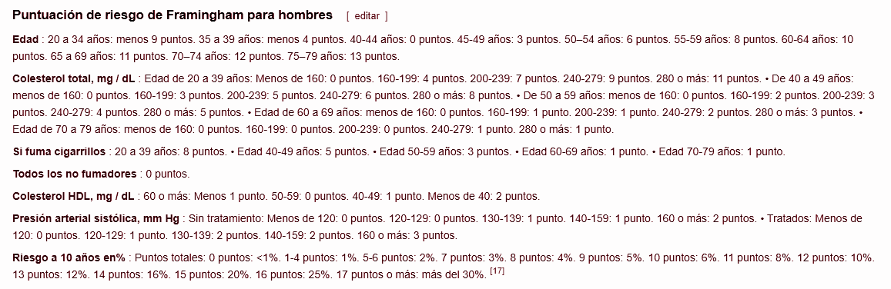
https://framinghamheartstudy.org/fhs-risk-functions/coronary-heart-disease-10-year-risk/

Slide 16
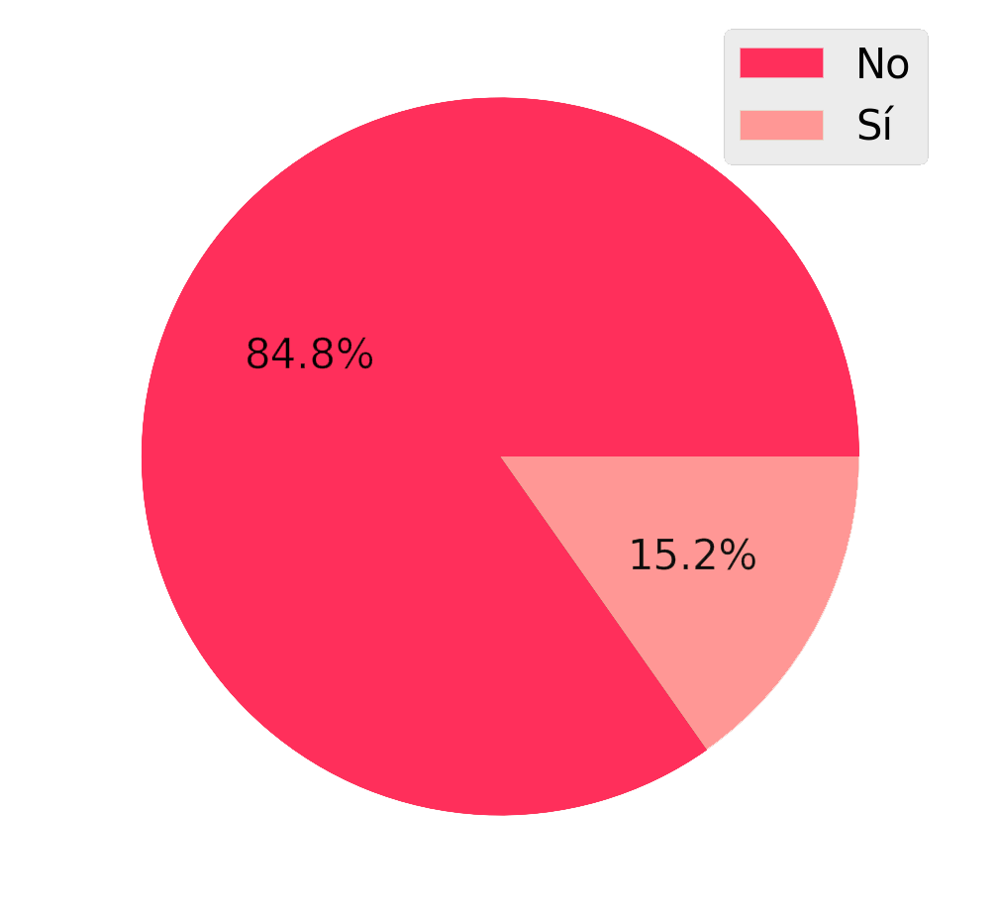
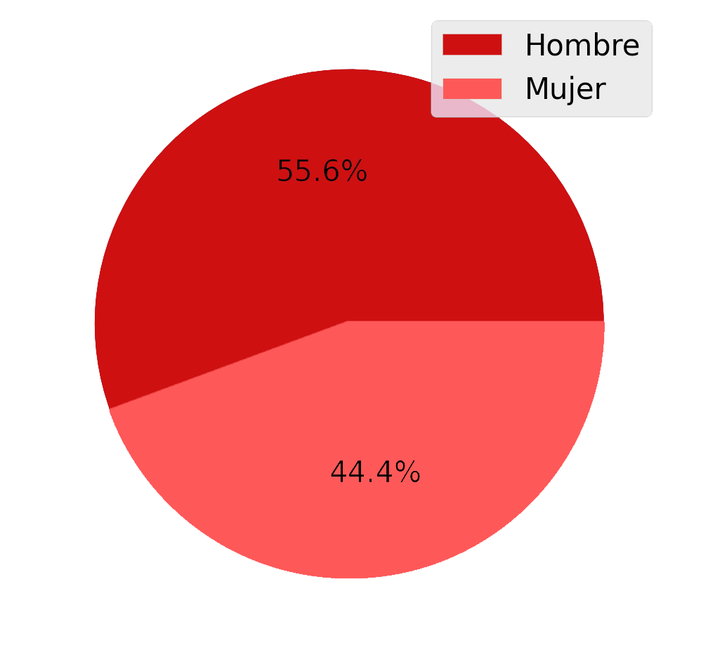
Distribución del riesgo de la enfermedad (target)
Distribución de sexo

Slide 17
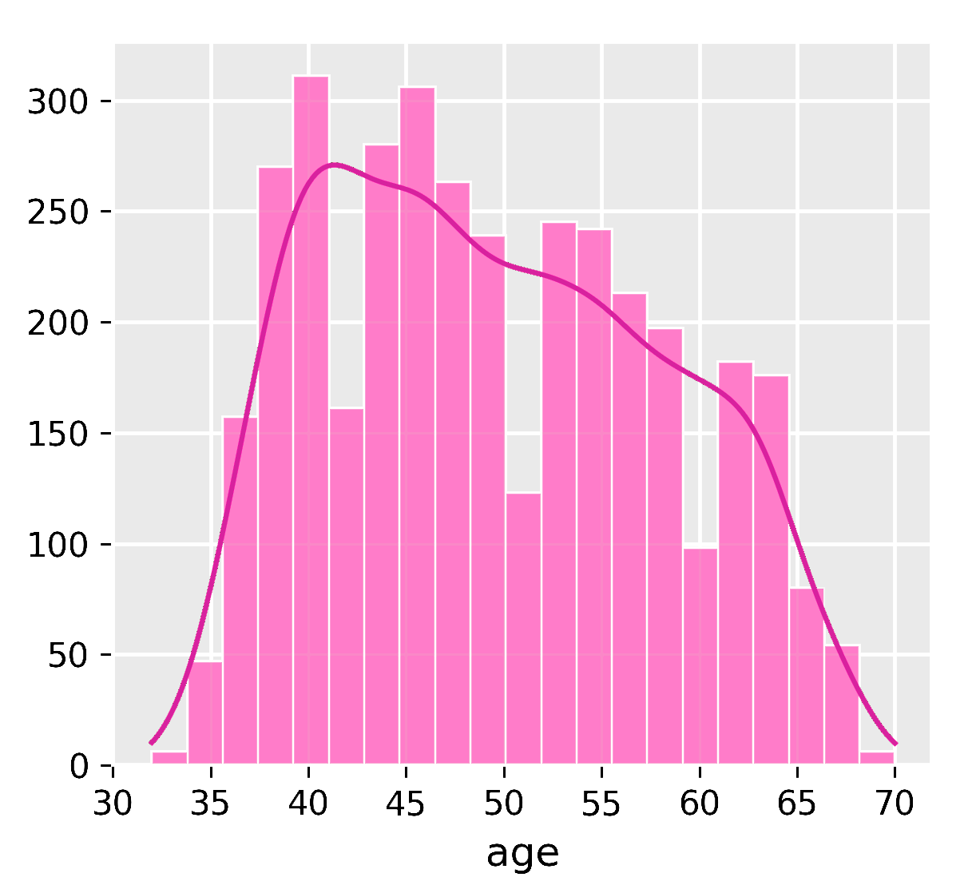
Distribución etaria

Slide 18
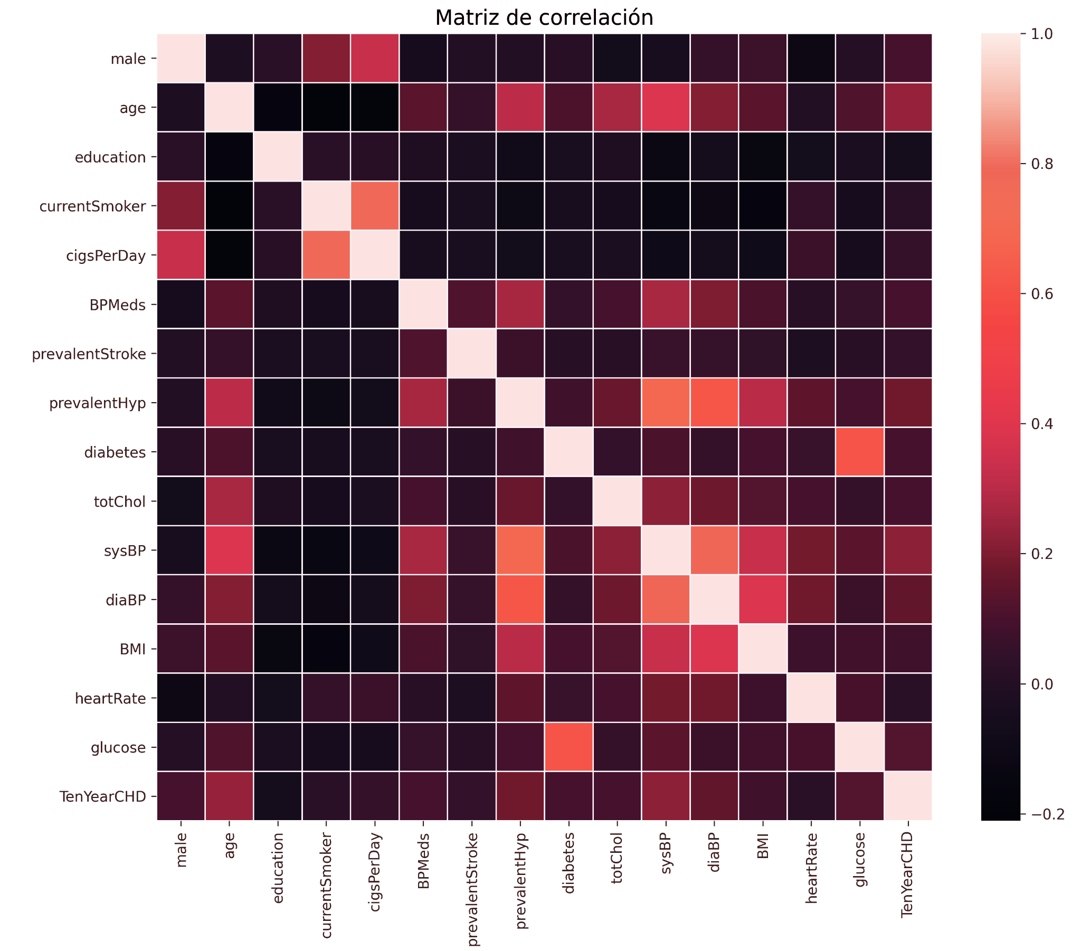
Matriz de correlación

Slide 19
05
Análisis
Algoritmos, estrategias y resultados obtenidos

Slide 20
Primer clasificador:
Regresión Logística
Accuracy: ¡ 85% !
¿Y la matriz de confusión?
En la medicina, el error de tipo II es importante.
Se está diagnosticando como positivo al 12% de los que realmente tienen riesgo de la enfermedad.
La columna target está desbalanceada...
Predicción
No Sí
No
Sí
932 | 7
114 | 14
Real

Slide 21
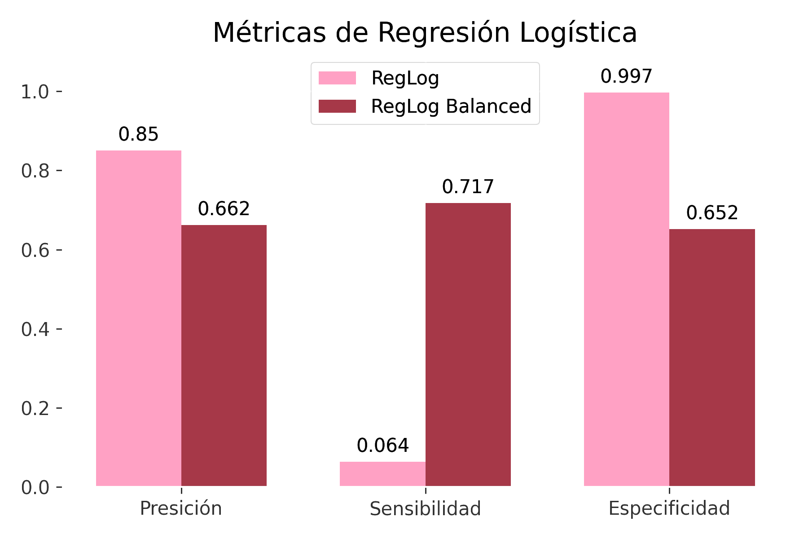
Probamos con agregar pesos a las instancias que sean inversos al tamaño de su clase.

Slide 22
¿Cuál es mejor?
La accuracy bajo a 66.2%
Pero ahora se diagnostica como positivo al 71.7% de los que realmente tienen riesgo de enfermedad coronaria.
Por otro lado, hay un 34.4% de falsos positivos. (antes había 0.3%)
Asumimos que el error tipo I es preferible al de tipo II. El resto de los modelos estarán balanceados.

Slide 23
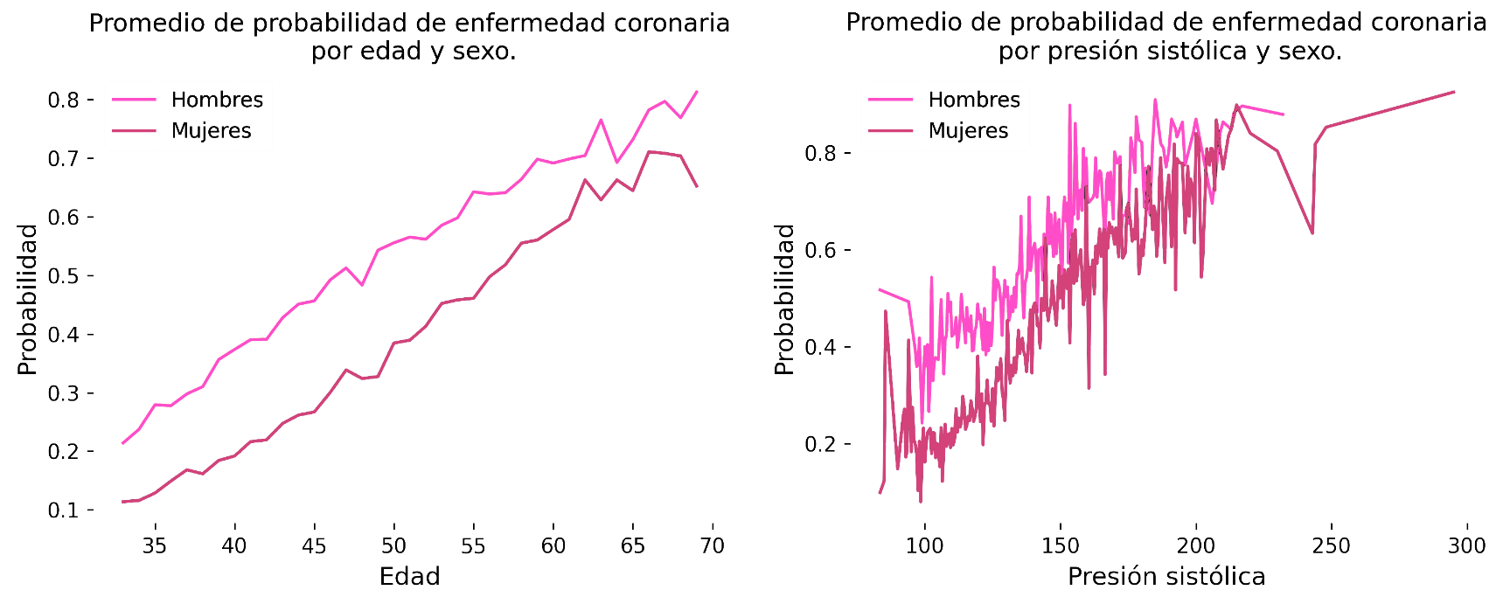
Miramos la probabilidad que devuelve la regresión logística.
La edad, presión sistólica, y ser hombre aumentan la probabilidad de tener riesgo según el modelo.

Slide 24
Modelos utilizados
Logistic Regression
Support Vector Machine (lineal)
Decision Tree (profundidad 8)
Random Forest (profundidad 8, 100 árboles)
K-Nearest neighbours (5 vecinos, no se puede balancear)
Los modelos fueron evaluados con validación cruzada, tomando 5 folds.

Slide 25
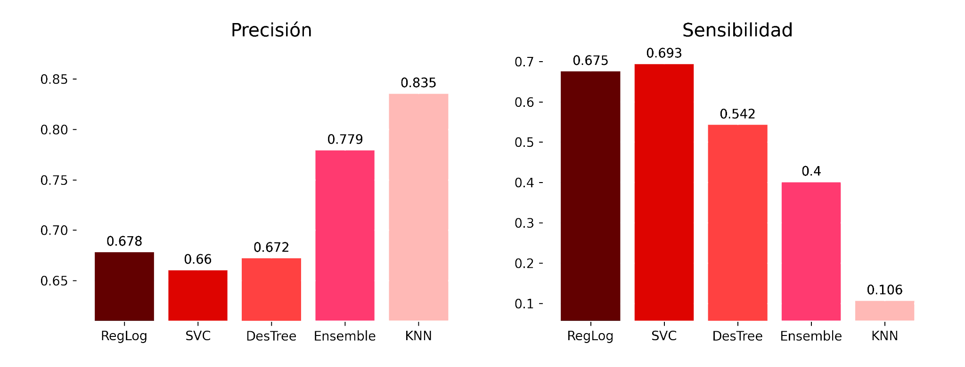

Slide 26
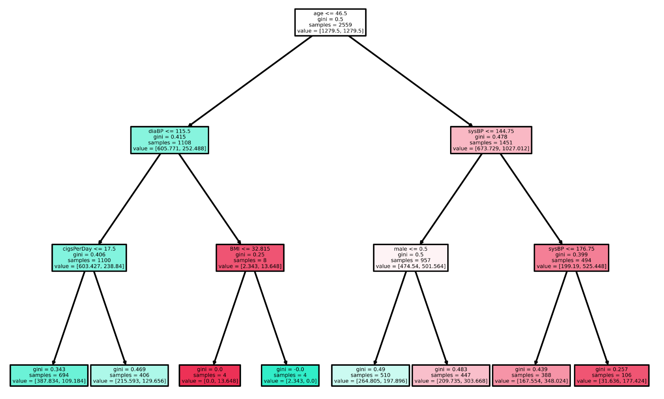

Slide 27
06
Conclusiones
Información extraída del análisis.

Slide 28
Conclusiones
Ventajas
Desventajas
Los modelos Regresión Logística y Support Vector Machine tienen sensibilidad alta. Son efectivos en detectar el riesgo de enfermedad cardíaca.
El análisis mostró cuáles factores de riesgo se correlacionan más con la enfermedad coronaria
Los participantes del estudio representan un sector demográfico muy específico. No se puede utilizar el modelo en cualquier lugar del mundo.
El dataset está desbalanceado. Los modelos mejorarían con un dataset más balanceado. KNN es el modelo más perjudicado por esto.

Slide 29

¡Gracias!
¿Alguien tiene preguntas?
This presentation template was created by Slidesgo, including incos by Flaticon,
and infographics & images by Freepik

